Slide 1
每周报告12.1
1.课题进展——二代控制板的调试工作
2.学术会议——参与小组会议，聆听其他同学的报告
3.文体活动——3D服务小组参与学院晚会表演排练

Slide 2
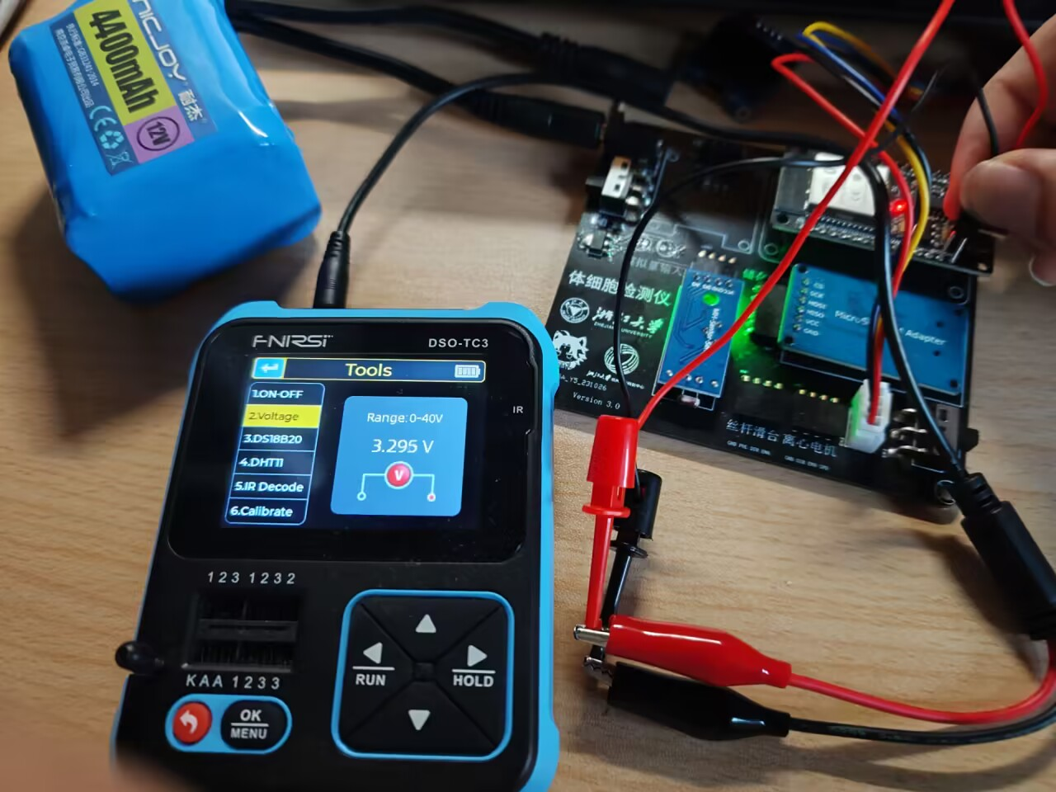
1.课题进展——二代控制板的调试工作
测试发现电路板在USB供电一切正常，但是在采用电池供电时OLED无法点亮，串口屏、SD模块无法正常初始化。

Slide 3
1.课题进展——二代控制板的调试工作
 | DC接口供电 | USB接口供电 | 推荐值
ESP32_VIN | 3.3 | 5 | 5~7
ESP32_3V3 | 3.3 | 3.3 | 3.3
LDR_VCC | 3.3 | 5 | 5
SD_VCC | 3.3 | 5 | 5
OLED_VCC | 2.2 | 3.3 | 3.3
使用电压表对特定的位点进行检测，初步判断是模块电源供应存在问题，可能的原因是：
1、电路板部分链接处电阻过大导致分压。
2、部分元器件焊接错误导致压降异常。
3、元器件选型存在问题。
计划使用更精密的仪器进行测试从而得到进一步的结论。

Slide 4
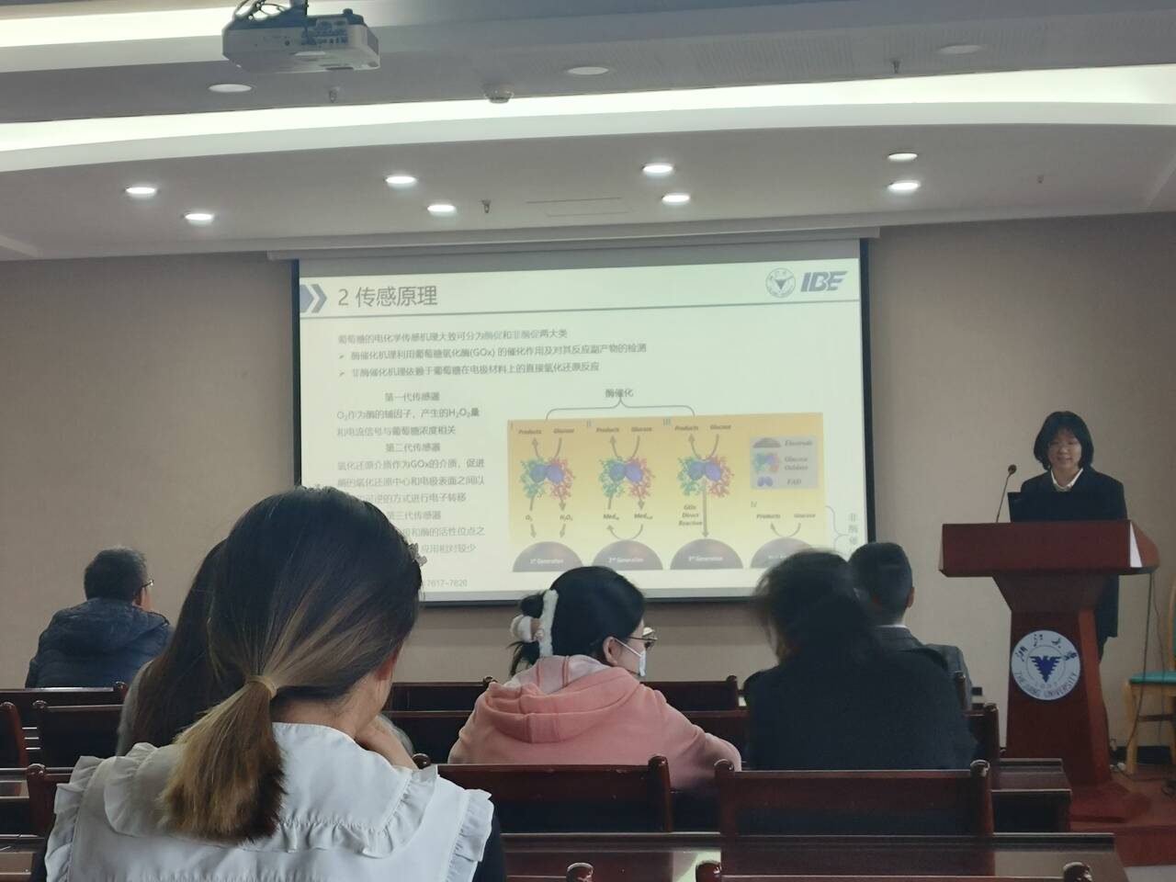
2.学术会议——参与小组会议，聆听其他同学的报告
参与小组会议，聆听其他同学的报告，主要的一些关于电化学检测原理和可穿戴式传感器的文献介绍。

Slide 5
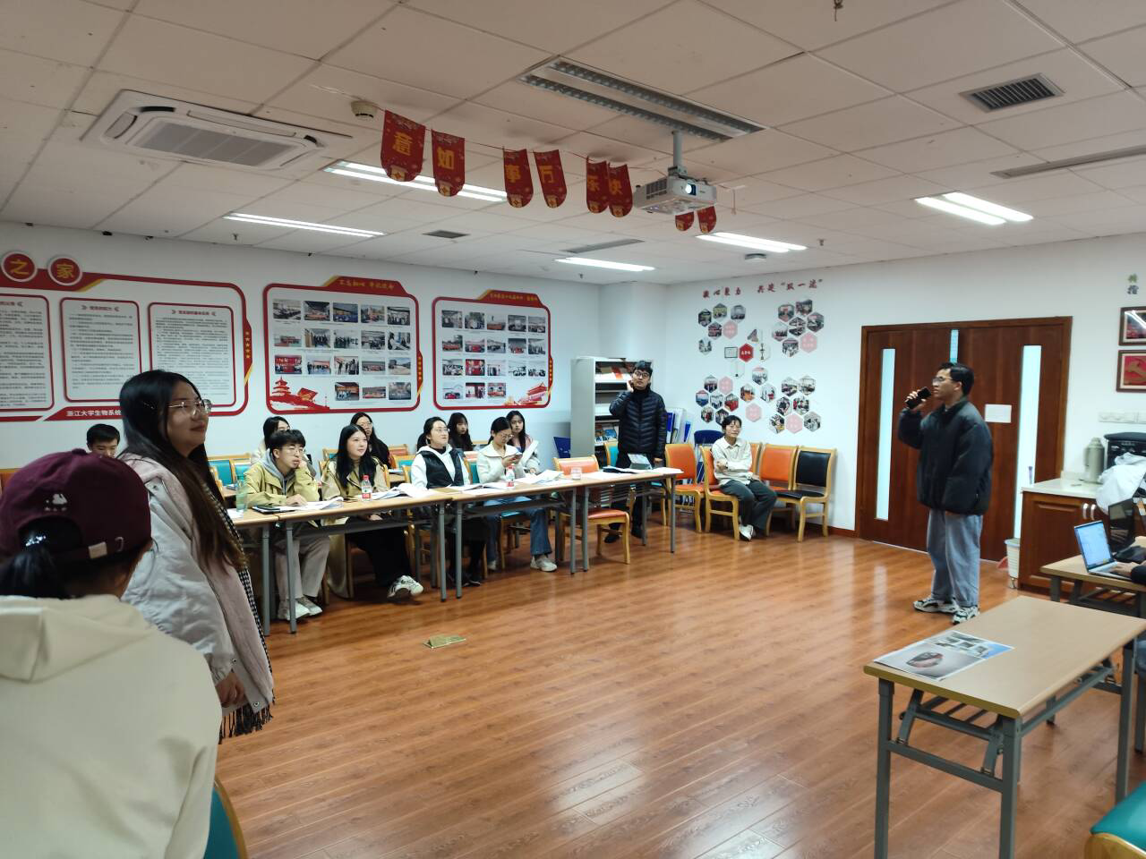
3.文体活动——3D服务小组参与学院晚会表演排练
3D服务小组参与学院晚会表演排练，通过学院的三审环节。

